Slide 1
Seyhan Rehberlik ve Araştırma Merkezi
PDR Bölümü

Slide 2
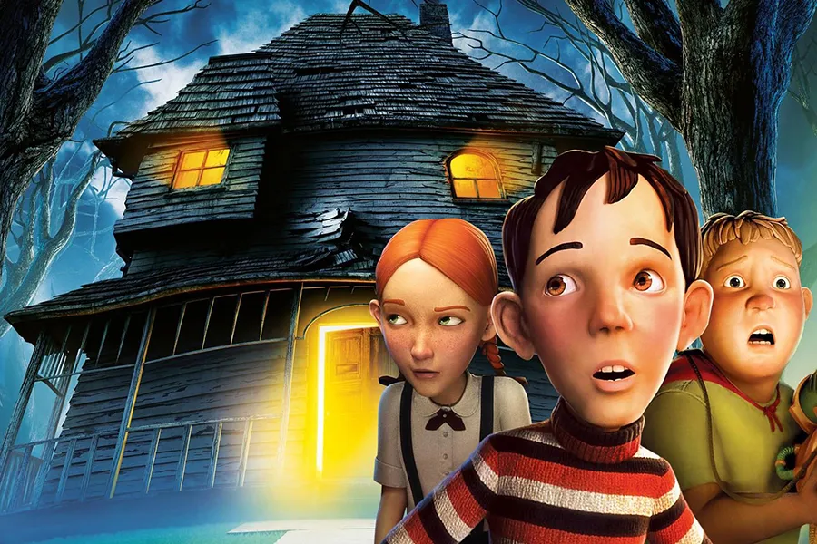
Çocuk ve Korkularla Başa Çıkabilme

Slide 3
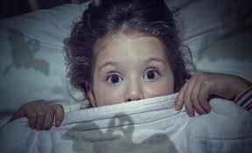
Korku, en temel duygularımızdan biridir. Yaklaşan tehlike nedeniyle ortaya çıkan ve kaçma isteği uyandıran bir duygudur. Aslında insanı koruyan bir olgudur çünkü bizleri olası tehlikelerden korur ama bazen yaşamı kısıtlayıcı hale gelebilir. Çocukluk korkuları, türü ve yoğunluğu açısından çocukların bireysel farklılıklarına, cinsiyetlerine yaşlarına ve içinde yaşadıkları kültüre göre değişiklik göstermektedir.

Slide 4
Korkular, çocukların yaşlarına göre değişiklik gösterir. Bunun nedeni çocukların yaşa özgü fantazileri ve gelişen bilişsel becerileri ile birlikte dünyayı algılama ve yorumlama biçimlerinin değişmesidir.
Doğumdan sonraki ilk bir yılda bebekler yüksek ve ani seslere duyarlıdır, anne babadan ayrılma, yabancı kişiler ve yeni ortamlardan korkarlar
İki – dört yaşlarında ayrılık ve kayıplara duyarlıdır. Bu yaş çocuklarında yalnız kalma, karanlık, yılan ve köpek gibi hayvanlara karşı duyulan korkular belirgindir.
Ayrılık ve kayıplar dışında ilk üç yaş çocukları bedenlerine yönelik de korku yaşarlar.

Slide 5
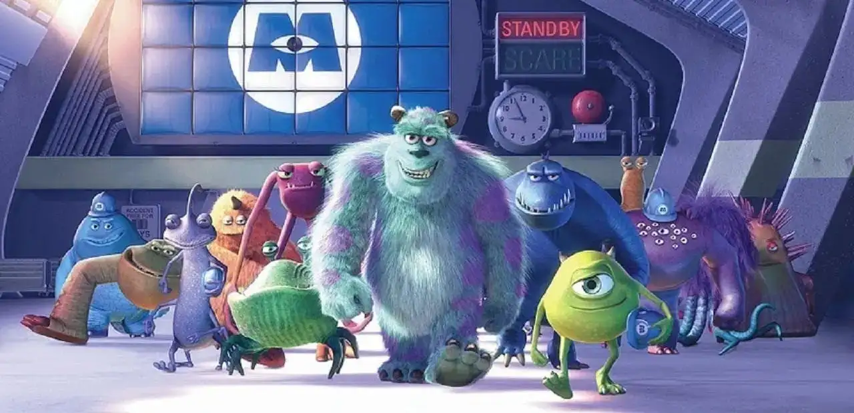
Okul öncesi çocuklar gelişen bilişsel becerileri doğrultusunda karanlıktan ve hayali canavarlardan, hırsızlardan, kendilerini kaçıracak kişilerden korkarlar.
Altı yaşından sonra ise çocuğun okula başlamasıyla ve nesnel dünyayı iç dünyadan daha iyi ayrımlaştırabilmesiyle beraber okul korkuları, performans kaygıları gibi daha gerçekçi korkular baş gösterir.
Okulla ilgili korkular ileriki dönemlerde de devam eder, sosyal korkular ve vücuda gelecek zararla ilgili korkular ön plana çıkar.
Çocuk büyüdükçe anne babanın toplumun sorunlarına ortak olur ve benzer kaygı ve korkular yaşar.

Slide 6
Çocuklarda korkunun ortaya çıkmasının veya pekişmesinin nedenleri:
Öğrenme: Bazı korkular yaşanan olumsuz bir olay ya da deneyim sonucu ortaya çıkar, yani öğrenilir. Örneğin, bir trafik kazasına tanık olan bir çocuk arabaya binmekten korkabilir. Ya da önceden aşı olan bir çocuk hemşirelerden, doktordan ya da hastanelerden korkabilir.
Model alma: Çocuklar, büyürken anne ve babalarını çok dikkatli bir şekilde gözlemlerler. Onların olaylar karşısında verdikleri tepkileri taklit eder ve uygulamaya çalışırlar.
Yaşına uygun olmayan televizyon programları, oyunlar ve ürkütücü masallar korku yaratabilir.
Yaşanan deneyimler ve o deneyimlere verilen tepkiler: Eğer deneyim çok kötü yaşanmışsa, çevrenin tepkisi çok aşırı olmuşsa korku pekişir. Örneğin, havuzda boğulma tehlikesi geçiren bir çocuk suya girmekten korkabilir. Ailenin tepkisi çok büyük olmuşsa bu korku çok daha yoğun yaşanabilir.

Slide 7
Tekrar eden fiziksel cezalar ya da fiziksel ceza ile tehdit etmek. Çocuk uyarı niteliğinde küçük bir fiskeyi bile beden bütünlüğüne yönelik bir saldırı olarak algılayabilir.
Çocuğa bakım veren kişinin sık sık değişmesi ve çocuğun bu değişikliğin nedenini anlayamaması korku ve kaygı yaratabilir.
Anne babanın çocuğun fiziksel sağlığına/dış dünyaya yönelik aşırı kaygısı:Gerçek bir tehlike olmadığı halde sürekli olarak çocuğu uyarması ve “dikkat et” mesajını vererek önlem alması gereğini vurgulaması da korkuyu arttıran sebeplerden biridir.

Slide 8
Ebeveynler Olarak Neler Yapabiliriz?

Slide 9
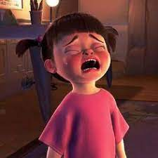
Çocuğunuz kaç yaşında olursa olsun hissettiği korkuları küçümsemeyin ve saygı gösterin. Çocuklar bir şeyden korkuyorsa, korkulacak bir şey vardır. Dolayısıyla toplumumuzda yaygın olarak kullanılan “Burada korkulacak ne var? Sen abla / abi oldun artık, bundan korkulur mu?” gibi cümleler çocuğun anlaşılmadığını hissetmesine neden olur. Çocukların korkusunu küçümsemek, alay etmek, sert tepkiler vermek yanlıştır.

Slide 10
Korkulacak bir şey olmadığına çocuğu ikna etmeye çalışmak da uzun vadede işe yarayan bir yöntem değildir. Bunun yerine çocuğun korkusuna saygı göstermek ve neler yaşadığını anlamlandırmaya çalışmak etkili olacaktır. Çocuğu dinleyebilir ve korkunun ne zamandır var olduğuna, hangi durumlarda fazlalaştığına dair merakla gözlem yapabilirsiniz . Örneğin, 2 haftadır karanlıktan korkan çocuğunuz için 2 hafta önce hayatında ne gibi değişimler olduğunu, rutininde normalden farklı neler yaşandığını gözlemleyebilirsiniz.

Slide 11
Onların yanında olduğunuzu ve yardımcı olmak için elinizden gelen her şeyi yapacağınızın güvenini vermelisiniz. Yalnız olmadıklarını bilmelerini sağlamak korkuyla baş ederken onlara cesaret verecektir.
Korkuları gizlemeyin. Yetişkinler korkularını saklama eğilimindedir. Bahaneler üreterek ya da mantıklı açıklamalar yaparak korkularını gizlerler. Halbuki büyüklerin de korkularını, korkularından bahsedebildiklerini görmek çocukların kendilerini daha iyi ve rahat ifade etmesine yardımcı olur.

Slide 12
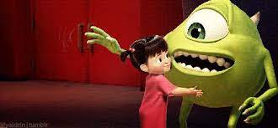
Korkusunun ana kaynağını anlamaya çalışın. Ağlama veya kriz anları geçtikten sonra sakinleştiğinde bu konuyla ilgili sohbet edin ya da ondan duygularını anlatan bir resim yapmasını isteyin.
Çocuk karanlıktan korkuyorsa; onunla birlikte odaya gitmek, ışık açık ve kapalıyken odada birlikte oturmak, yalnız yatmaktan korkuyorsa, uyuyana kadar yanında kalmak (o uyuduktan sonra kendi odanıza gideceğinizi mutlaka söyleyerek), odada veya koridorda bir ışık bırakmak, odasının kapısını açık bırakıp, ihtiyacı olursa seslenebileceğini söylemek, çocuğunuzu rahatlatacaktır.

Slide 13
Korkuya neden olan şeylerle teması kestirmeyin: Korkuya neden olan nesneyle her türlü teması kesmek, çocukta korkunun daha da derinleşmesine yol açar. Kaydıraktan korktuğu için parka götürmemek sorunu çözmez. Korkuyu yenmek aşamalı olmalı. Çocuğa korktuğu nesneye kademeli biçimde yaklaşabileceği durumlar sunabilirsiniz.
Çocuk anne ve babasının endişesini rahatlıkla anlar. Bu sebeple korktuğu olay veya nesneler hakkında konuşurken sakin bir şekilde dinleyin, onun korkusunu tetikleyecek aşırı tepkiler vermekten kaçının.

Slide 14
Korktuğu nesnelerin ilgili mizahi yönlerini bulup onlarla dalga geçmesini sağlayabilirsiniz. Örneğin korktuğu canavarın resmini çizdirip ona bıyık, diş teli, gözlük takarak komik bir hale sokabilirsiniz. Resimler hem korkuyu somutlaştırır hem de komik hale getirildiğinde eskisi kadar korku vermemeye başlayabilir.
Masallar da korkuyla yüzleşme ve onları yenmenin yollarından biridir. Bir masal, çocuğun sorunuyla ne kadar çok bağdaşıyorsa o kadar çok dinlemek isteyecektir. Tekrarlama sonucunda, çocukların kafalarındaki resim tamamlanır ve anlaşılmaz gelen şeyler yavaş yavaş çözümlenebilir.

Slide 15
Çocuklar eğer korku figürlerini oyunlarına dahil ediyorsa, buna izin verin. Çocuğun oyunlarına canavarları, vahşi yaratıkları dahil ederek onları taklit etmesi, oyuna soktuğu yeni karakterlerle onu yenmesi ya da evde ışıkları kısıp saklambaç oynaması korkuyu yenmeye hizmet edebilmektedir.
Çocuklarla yapılabilen gevşeme tekniklerini öğrenip ona uygulatabilir ve sonra da yalnızken de yaparak gerilimini azaltmasını sağlayabilirsiniz.
Anne ve baba olarak değişik ortamlara girmesine, kişilerle olmasına ve çevreyi tanımasına izin verebilir, Çocuk bu yeni deneyimleri yaşarken çok fazla koruyucu olmadan onun bireyselleşmesine yardımcı olabilirsiniz.

Slide 16
Çocukluk çağında yaşanan korkularda, odaklanmamız gereken nokta korkuların varlığından çok onlarla nasıl başa çıkılabileceğini öğrenmek ve çocuklarımıza öğretmektir. Bir çocuk zorluklarla baş edebilecek ruhsal ve zihinsel olgunluğu kazanana kadar ebeveyn onun ihtiyacını giderir, kaygısını yatıştırır, çocukta rahatsızlık uyandıracak durumları sezer ve ortadan kaldırmaya çalışır. Bebek ve çocukların bu konuda güvenmeye ihtiyaçları vardır. Onları ciddiyetle dinlemeli, ikna etmek için duymak istemedikleri mantıklı açıklamalardan kaçınmalı, soru sormaları için fırsat vermeli ve korkuların nedenleri üzerine düşünmeyi denemeliyiz. En önemlisi de onlara tutum, davranış ve söylemlerimizle güven vermeliyiz ve sevgimizi esirgememeliyiz. Bu sayede çocuklarınızda güven veren bir ebeveyn imgesi oluşacak ve bu imge ileride çocuklarınızın kaygıyla baş edebilme becerilerini de olumlu şekilde etkileyecektir.

Slide 17
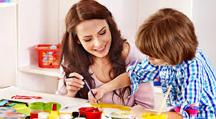
Sonuç olarak çocukların başa çıkma yollarını arttırabilmek korkularının gelişmesini azaltabilmek için çeşitli yöntemler geliştirilmiştir.
Başa çıkma yollarının örneklerle gösterilerek korkulan ortamda sorunla nasıl başa çıkıldığının ele alınması, korkulan olaydan önce bilgi verilerek çocuğun olay üzerindeki kontrol duygusunun artırılıp, çaresizlik duygusunun ortadan kaldırılması
Gevşeme, derin nefes alma, yaratıcı imgelene tekniklerini öğretme ve dikkatin başka yöne çekilmesi baş etme mekanizmalarıyla ilgili bilgi verilmesi
Çocuğun, spor, müzik, edebiyat, resim gibi alanlarda becerilerinin geliştirilip, destek olunarak ilgi alanlarının zenginleştirilmesi, mizah yoluyla korku ve kaygılarıyla baş etme becerilerinin desteklenmesi

Slide 18
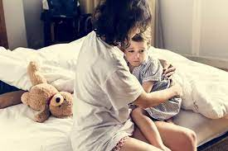
Olumsuz çocuğu korkutan düşüncelerin yerine olumlu daha gerçekçi alternatif düşünceleri üretmenin öğretilmesi
Aileye uygun başa çıkma yolları öğretilerek model olmalarının sağlanmasıdır.

